Slide 2
MATKALLA MAISTERIKSI

Slide 3
OHJELMA
Tutustu avoimen yliopiston väylään
Mikä on avoimen yliopiston väylä?
Mitä väyliä on tarjolla Kokkolassa?
Mitä yliopisto-tutkintoja voi tehdä Kokkolassa?
Notes:
Sanna

Slide 4
Kokkolan yliopistokeskus Chydenius
Jyväskylän, Oulun ja Vaasan yliopistot:
Kasvatustiede (JYU)
Sosiaalitiede (JYU)
Informaatioteknologia (JYU)
Kemia (OY)
Kauppatiede (VY)
Avoin yliopisto, maisteriohjelmat, tohtorikoulutus
4000-4500 aikuisopiskelijaa

Slide 5
Keski-Pohjanmaan kesäyliopisto
perustettu vuonna 1965
maakunnan oma oppilaitos: rahoittajana Kokkolan kaupunki sekä alueen muut jäsenkunnat
toimintamuodot: avoin yliopisto-opetus, ammatillinen täydennyskoulutus, kulttuuri- ja harrastekurssit, Ikääntyvien yliopisto, abi- ja lukiolaiskurssit sekä tilauskoulutukset
pieni, joustava ja tehokas toimija

Slide 6
Vaasan yliopiston avoin yliopisto Johtamisen akateeminen yksikkö -Johtaminen -Kansainvälinen liiketoiminta -Hallintotieteet Markkinoinnin ja viestinnän akateeminen yksikkö -Markkinointi -Kansainvälinen liiketoiminta -Viestintätieteet Laskentatoimen ja rahoituksen akateeminen yksikkö -Laskentatoimi ja rahoitus -Talousoikeus -Taloustiede Tekniikan ja innovaatiojohtamisen akateeminen yksikkö -Tietojärjestelmätiede -Tuotantotalous -Sähkö- ja energiatekniikka -Informaatiotekniikka Erillislaitokset -Levón-instituutti (Avoin yliopisto), Linginno (Kielikeskus), Tritonia

Slide 7
Avoin yliopisto
kaikille avoimia yliopisto-opintoja iästä ja pohjakoulutuksesta riippumatta
opetus on yliopiston hyväksymää ja vastaa yliopiston opetussuunnitelmia
opinnot hyväksi luetaan tutkintoon
opiskelu on maksullista
opintoja ympäri vuoden
opiskelu on sivutoimista
opetus iltaisin ja viikonloppuisin
Notes:
Anita

Slide 8
Kolme reittiä yliopistoon
Yhteishaku
Avoimen yliopiston väylä
Maisteriohjelmat / Maisteriopinnot
Notes:
Anita

Slide 9
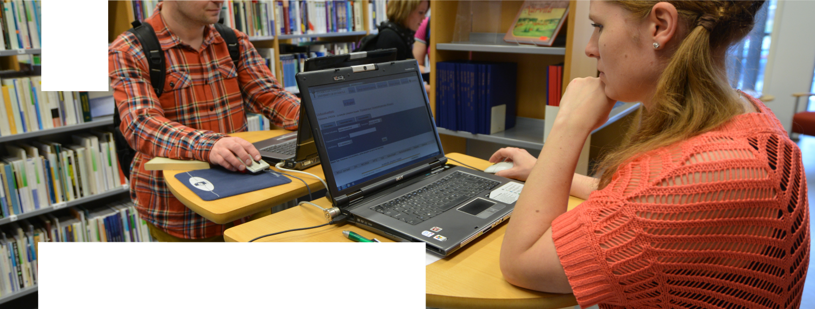
Mikä on avoimen yliopiston väylä?
väylävaatimukset vaihtelevat koulutusohjelmittain ja oppiaineittain
esim. pääaineen perus- ja aineopinnot (60 op)
hakeminen yliopiston tutkinto-opiskelijaksi avoimessa yliopistossa suoritettujen opintojen perusteella
ei yleensä perinteistä valintakoetta
Notes:
Anita

Slide 10
MITÄ VÄYLIÄ ON TARJOLLA KOKKOLASSA?

Slide 11
Varhaiskasvatuksen opettajaksi
Kasvatustieteen kandidaatti 180 op
Varhaiskasvatuksen opettajan ja esiopettajan pätevyydet
Väylähakuun edellytetään yliopisto-opintoja 40 op:
Kasvatustieteen tai varhaiskasvatustieteen perusopinnot 25 op
Kasvatustieteen tai varhaiskasvatustieteen aineopinnoista 15 op
Väyläopintojen jälkeen opiskeluvaihtoehdot:
Jyväskylässä opiskelu päätoimista ja edellyttää läsnäoloa n. 1½ vuotta
Mahdollisesti tulossa Kokkolaan varhaiskasvatuksen opettajan koulutusohjelma
Avoimessa voit opiskella kaiken kaikkiaan kandidaatin tutkinnosta:
Kasvatustieteen perusopinnot 25 op
Varhaiskasvatustieteen aineopinnot 35 op
Vapaasti valittavat opinnot 25 op
Viestintä- ja kieliopinnot 10 op

Slide 12
Luokanopettajaksi
Kasvatustieteen maisteri 300 op
Kokkolan yliopistokeskuksen Luokanopettajien aikuiskoulutus
Päätoimista opiskelua Kokkolassa 2 v.
Luokanopettajan ja esiopettajan pätevyydet
Hakuun edellytetään yliopisto-opintoja 80 op:
Kasvatustieteen, aikuiskasvatustieteen tai varhaiskasvatustieteen perusopinnot 25 op tai opettajan pedagogiset opinnot 60 op
Toisen oppiaineen perusopinnot 25 op
Muita yliopisto-opintoja 30 op

Slide 13
Erityisopettajaksi
Kasvatustieteen maisteri 300 op
Erityisopettajan pätevyys
Väylähakuun edellytetään yliopisto-opintoja 50 op (kandi ja maisteri):
Erityispedagogiikan perusopinnot 25 op
Kasvatustieteen perusopinnot 25 op
Maisteriohjelmaan (120 op, 2 v.) edellytettävät opinnot (maisteri):
kandidaatin tutkinto JA erityispedagogiikan perusopinnot 25 op ja kasvatustieteen perusopinnot 25 op
AMK-tutkinto JA erityispedagogiikan perusopinnot 25 op ja kasvatustieteen perusopinnot 25 op ja erityispedagogiikan tai kasvatustieteen aineopinnot 35 op
Avoimessa voit opiskella kaiken kaikkiaan kandidaatin tutkinnosta:
Erityispedagogiikan perusopinnot 25 op ja aineopinnot 35 op
Kasvatustieteen perusopinnot 25 op
Vapaasti valittavat opinnot 60 op
Viestintä- ja kieliopinnot 10 op

Slide 14
Kasvatustieteen asiantuntijaksi
Kasvatustieteen maisteri 300 op
Väylähakuun edellytetään (kandi ja maisteri):
Kasvatustieteen, aikuiskasvatustieteen tai varhaiskasvatustieteen perusopinnot 25 op JA
Kasvatustieteen tai aikuiskasvatustieteen aineopinnot vähintään 35 op
Maisteriohjelmaan (120 op, 2 v.) edellytettävät opinnot (maisteri):
Maisterin tutkinto, Kandidaatin tutkinto tai AMK-tutkinto JA
Kasvatustieteen, aikuiskasvatustieteen tai varhaiskasvatustieteen perusopinnot ja aineopinnot 60 op
Avoimessa voit opiskella kaiken kaikkiaan kandidaatin tutkinnosta:
Kasvatustieteen tai aikuiskasvatustieteen perusopinnot 25 op
Kasvatustieteen tai aikuiskasvatustieteen aineopinnot 40 op
Vapaasti valittavat opinnot 92 op
Viestintä- ja kieliopinnot 10 op

Slide 15
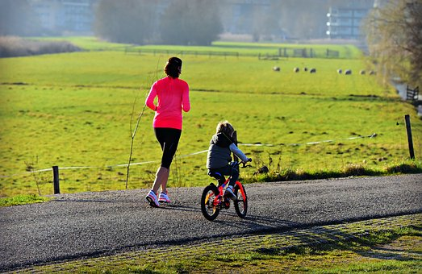
Liikunnanopettajaksi
Liikuntatieteiden maisteri 300 op
Liikunnanopettajan pätevyys
Liikuntapedagogiikan maisteriohjelmaan (120 op, 2 v.) edellytettävät opinnot:
Liikunnanohjaajan AMK-tutkinto tai opistoasteen tutkinto JA kasvatustieteen perusopinnot 25 op
Avoimessa voit opiskella kaiken kaikkiaan kandidaatin tutkinnosta:
Kasvatustieteen perusopinnot 25 op
Vapaasti valittavat opinnot 60 op, esim. Liikuntapsykologian perusopinnot 25 op
Viestintä- ja kieliopintoja

Slide 16
Psykologiksi
Psykologian maisteri 330 op
Psykologin pätevyys
Väylähakuun edellytetään (PsK, FM), ei psykologin pätevyyttä
Psykologian perusopinnot 25 op ja psykologian aineopinnot 35 op
Avoimessa voit opiskella kaiken kaikkiaan kandidaatin tutkinnosta:
Psykologian perusopinnot 25 op
Psykologian aineopinnot 35 op
Vapaasti valittavat opinnot 50 op
Viestintä- ja kieliopinnot 15 op

Slide 17
Sosiaalityöntekijäksi Yliopistokeskuksen sosiaalityön maisteriohjelma
Yhteiskuntatieteiden maisteri
Sosiaalityöntekijän pätevyys
Monimuoto-opiskelua noin 2 v.
Väylähakuun edellytetään yliopisto-opintoja vähintään 97 op (kandi ja maisteri):
sosiaalityön perusopinnot 25 op ja sosiaalityön aineopinnot 60 op
viestintä- ja kieliopinnot 12 op
Maisteriohjelmaan (120 op) edellytettävät opinnot (maisteri):
korkeakoulututkinto (AMK, kandidaatti tai maisteri)
sosiaalityön perusopinnot 25 op ja sosiaalityön aineopinnot 60 op
Notes:
.

Slide 18
Tietotekniikan väylä
Kokkolan yliopistokeskuksen Tietotekniikan maisteriohjelma
Filosofian maisteri
Ohjelmisto- ja tietoliikennetekniikka
Etäopinnot noin 2-4 v.
Hakuun edellytetään:
Jokin korkeakoulututkinto
Tietotekniikan tai tietojenkäsittelyalan korkeakoulutasoisia opintoja
Tutustumiskurssi Tietoliikenneprotokollat 3 op

Slide 19
Kemian maisteriksi Kokkolan yliopistokeskuksen Kemian maisteriopinnot
Filosofian maisteri
Monimuoto-opiskelua 2-4 v.
Hakuun edellytetään:
Soveltuva kandidaatin tutkinto tai
AMK-tutkinto

Slide 20
Kauppatieteiden maisteriksi
Kokkolan yliopistokeskuksen kauppatieteiden maisteriohjelma
Kauppatieteiden maisteri
Liiketoiminnan kehittämisen ohjelma
Monimuoto-opiskelua 2,5-3 v.
Maisteriohjelmaan (120 op) edellytettävät opinnot (maisteri):
Soveltuva alempi tai ylempi yliopistotutkinto ja kauppatieteiden opintoja väh. 35 op, joihin tulee sisältyä johtamisen opintoja väh. 25 op
Soveltuva AMK-tutkinto (tradenomi, liiketalous)

Slide 21
Terveystieteet
Oulun yliopisto
suuntautumisvaihtoehtoina terveyshallintotiede ja hoitotiede
avoimen väylästä lisätietoja toukokuussa
lisätiedot: opintopolku.fi
Valmistuttuasi ammattinimikkeesi voi olla esimerkiksi:
• terveystieteiden opettaja • sosiaali- ja terveysjohtaja • toimialajohtaja • ylitarkastaja • erityisasiantuntija • ylihoitaja • palvelupäällikkö
Notes:
Anita

Slide 22
Tervetuloa Kokkolan yliopistokeskukseen ja Keski-Pohjanmaan kesäyliopistoon!
Sanna Anttonen Anita Salmela Tiia Ahonen
p. 040 805 4408 p. 040 680 2993 p. 029 449 8456
sanna.anttonen@chydenius.fi
anita.salmela@kpkesayliopisto.fi
tiia.ahonen@univaasa.fi

